Slide 1
Простейшая анимация.
Класс Canvas

Slide 2
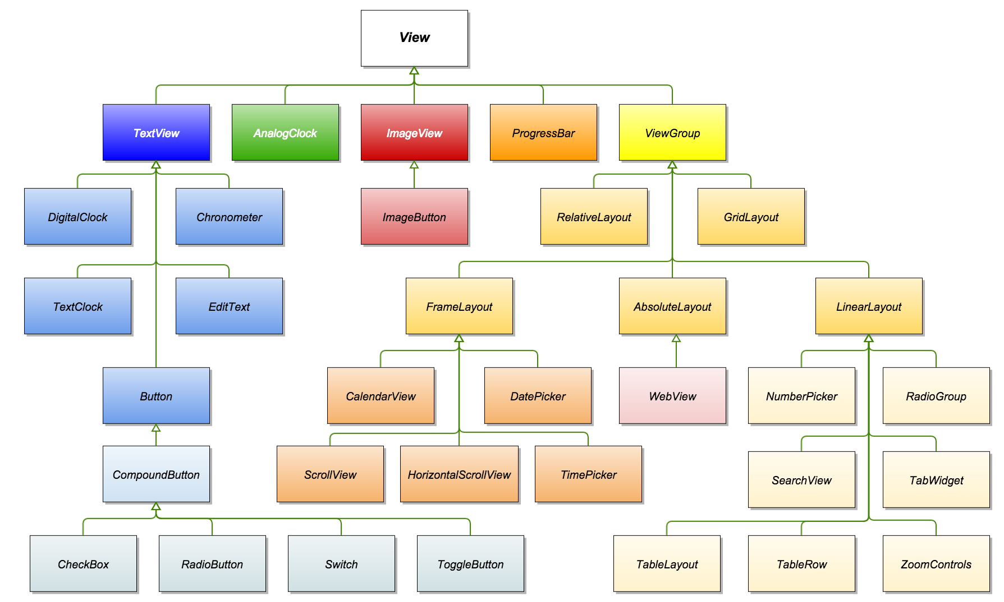
Иерархия класса View

Slide 3
КомпонентView
Изменяется вид компонента
Метод
onDraw(Canvas canvas)
Компонент View
Принцип отрисовки

Slide 4
import android.content.Context;
import android.view.View;
public class MyDraw extends View {
public MyDraw(Context context) {
super(context);
}
}
Собственный компонент или класс MyDraw

Slide 5
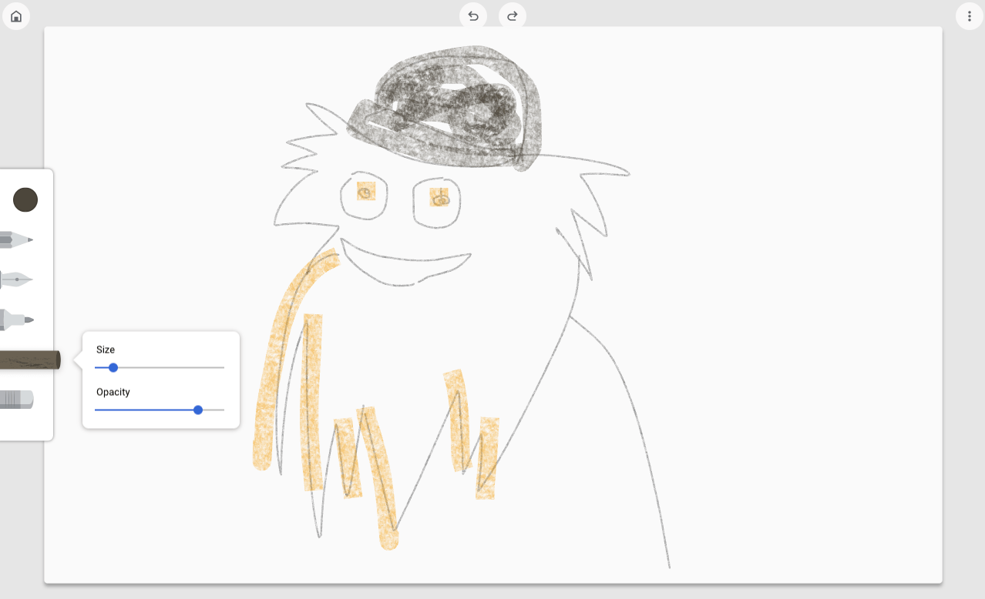
Canvas
@Override
protected void onDraw(Canvas canvas) {
// здесь располагаются команды рисования
}
Android практикум
Аннотация @Override перед объявлением метода означает, что мы хотим изменить стандартный базовый метод, который написан разработчиками

Slide 6
drawBitmap() - рисует растровое изображение на холсте.
drawCircle() - рисует окружность с определенным радиусом вокруг заданной точки.
drawLine(s)() - рисует линию (или последовательность линий) между двумя точками.
drawPath() - рисует контур, заданный в виде набора графических примитивов.
drawPoint() - рисует точку в заданном месте.
drawRect() - рисует прямоугольник.
drawText() - рисует текстовую строку на холсте
rotate() и restore() – задает вращение холста
scale() и translate() - задает масштаб и перемещение координатной системы
Возможности класса Canvas

Slide 7
setColor – задать цвет для рисования
setTextSize – задать размер текста
setStrokeWidth – задать толщину контура
setStyle – задать стиль заливки фигуры
Возможности класса Paint

Slide 8
Bitmap bitmap = BitmapFactory.decodeResource(getResources(), R.drawable.cactus);
Paint paint;
paint = new Paint(Paint.ANTI_ALIAS_FLAG);
canvas.drawBitmap(bitmap, 0, 0, paint);
Рисование изображения

Slide 9
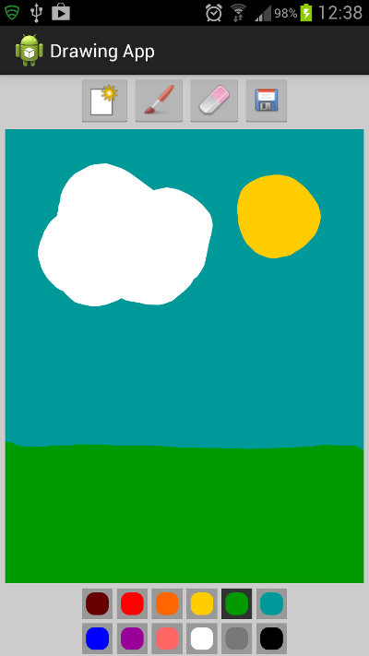
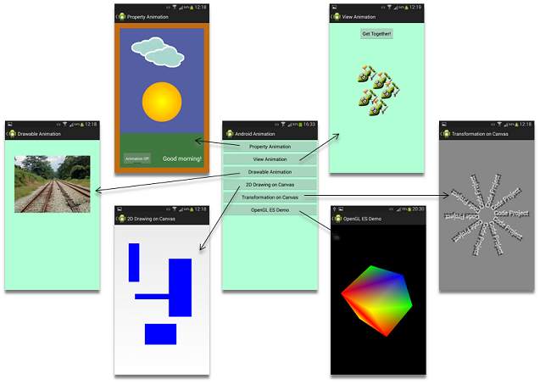
Возможности класса Canvas

Slide 10
Изменяется вид компонента
Метод
onDraw(Canvas canvas)
Метод
invalidate()
Компонент View
Принцип анимации

Slide 11
@Override
protected void onDraw(Canvas canvas) {
canvas.drawCircle(x, 300, 20, paint);
// готовим x для следующего кадра
x += 0.5f;
invalidate();
}

